Slide 1
URBAN FASHION & LIFESTYLE PRODUCT
DONNA ANGELINA

Slide 2
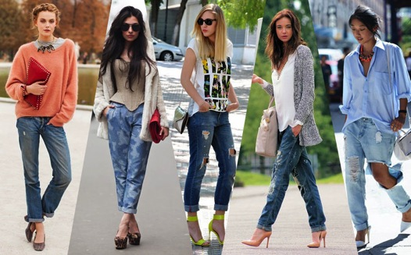
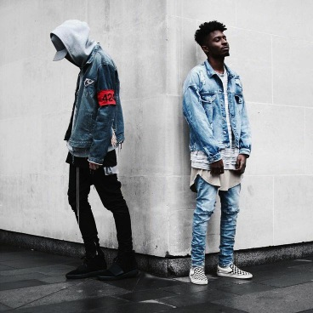
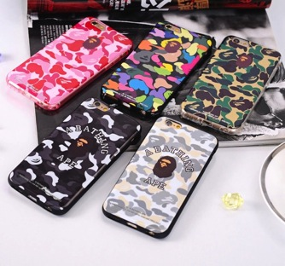
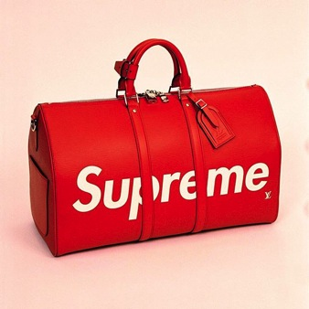
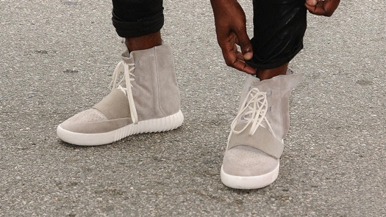
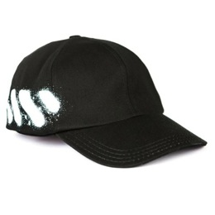

Slide 3
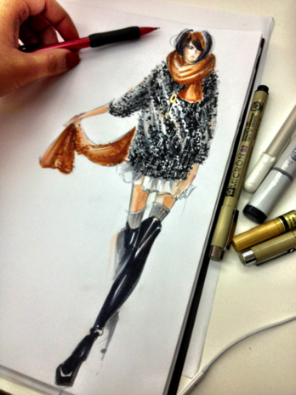
Apakah Fashion?
Fashion adalah gaya berpakaian yang populer namun dinamis dalam suatu budaya yang dipengaruhi oleh selera masyarakat atau suatu kelompok pada satu rentan waktu tertentu.
Berasal dari bahasa latin: factiō yang artinya adalah “Sekelompok orang yang bertindak bersama-sama.
Dalam perkembangannya, kata yang berasal dari bahasa Latin tersebut diserap dalam bahasa Inggris menjadi “fashion” yang kemudian secara sederhana diartikan sebagai gaya berpakaian yang populer dalam suatu budaya.
Fashion tidak hanya diartikan sebatas “pakaian satu kebutuhan pokok” namun telah bergeser menjadi suatu gaya hidup.

Slide 4
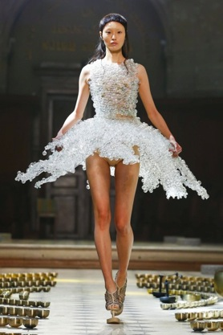
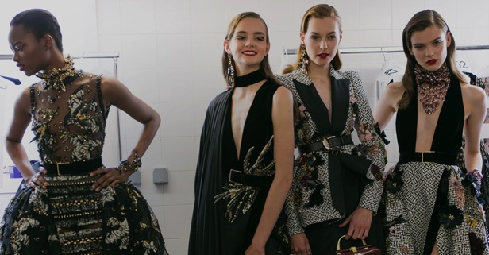
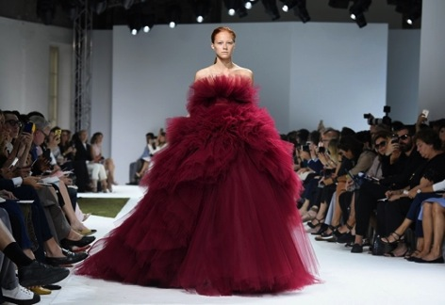
JENIS FASHION
Haute Couture
Berasal dari bahasa Perancis yang artinya “High Fashion”. Biasanya berupa sebuah karya perancang busana yang dibuat khusus (custom made) atau dibuat dengan jumlah yang sangat terbatas.

Slide 5
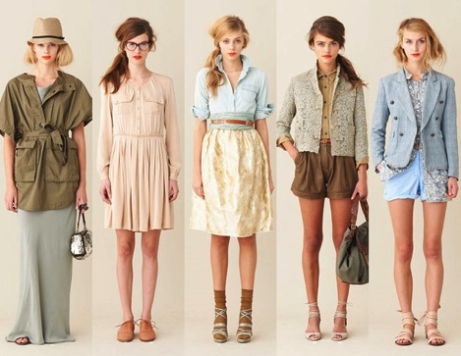
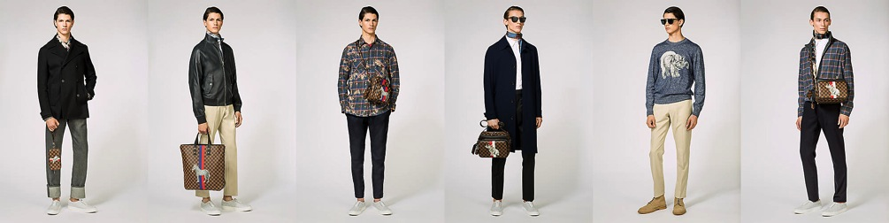
JENIS KATEGORI FASHION
Pret-a-porte
Biasa diartikan “Pakaian siap pakai” dimana jenis
katogeri ini diproduksi masal dan banyak dijual di
departement store dan di mall dengan harga yang
Lebih murah = mass product.

Slide 6
APAKAH LIFESTYLE PRODUCTS?
Produk adalah sesuatu yang dapat ditawarkan ke pasar untuk diperhatikan, dipakai, dimiliki, atau dikonsumsikan sehingga dapat memuaskan keinginan atau kebutuhan. Dari pengertian ini dapat disimpulkan bahwa hampir semua yang termasuk produksi adalah benda nyata yang dapat dilihat, diraba, dan dirasakan.
Lifestyle/Gaya hidup adalah perilaku seseorang yang ditunjukkan dalam aktivitas, minat dan opini khususnya yang berkaitan dengan citra diri untuk merefleksikan status sosialnya. Gaya hidup merupakan frame of reference yang dipakai sesorang dalam bertingkah laku dan konsekuensinya akan membentuk pola perilaku tertentu.

Slide 7
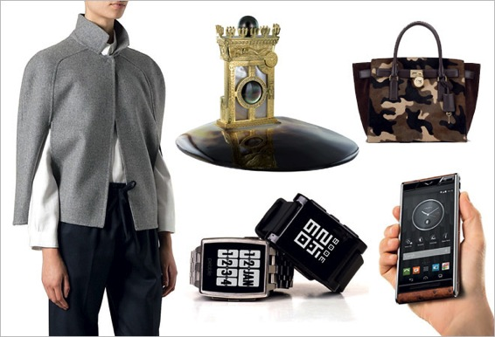
APAKAH LIFESTYLE PRODUCTS?
Lifestyle Produk adalah suatu produk yang dapat mendukung gaya hidup seseorang yang biasanya dipengaruhi oleh beberapa faktor sebagai berikut:
Faktor Internal
Faktor External
Sikap
Pengalaman
Kepribadian
Konsep diri
Motif
Persepsi
Kelompok Referensi
Keluarga
Kelas Sosial

Slide 8
FAKTOR INTERNAL
Sikap: Suatu keadaan jiwa dan keadaan pikir yang dipersiapkan untuk memberikan tanggapan terhadap suatu objek melalui pengalaman dan mempengaruhi secara langsung pada perilaku.
Pengalaman: Pengalaman dapat mempengaruhi pengamatan sosial dalam tingkah laku, dapat diperoleh dari semua tindakan dimasa lalu dan dapat dipelajari melalui belajar orang dapat memperoleh pengalaman.
Kepribadian: Konfigurasi karakteristik seseorang dan cara berperilaku yang menentukan perbedaan perilaku dari setiap orang.

Slide 9
FAKTOR INTERNAL
Konsep Diri: Seseorang memandang dirinya akan mempengaruhi minat terhadap suatu objek. Konsep diri sebagai inti dari pola kepribadian menentukan perilaku seseorang dalam menghadapi permasalahan hidup, karena konsep diri merupakan yang menjadi awal perilaku.
Motif: Perilaku seseorang muncul karena adanya kebutuhan untuk merasa aman.
Persepsi: Proses dimana seseorang memilih, mengatur, dan informasi untuk membentuk suatu gambar mengenai dunia.

Slide 10
FAKTOR EXTERNAL
Kelompok Referensi: Kelompok yang memberikan pengaruh langsung atau tidak langsung terhadap sikap dan perilaku seseorang. Kelompok yang memberikan pengaruh langsung adalah kelompok dimana seseorang menjadi anggotanya dan saling berinteraksi, sedangkan kelompok yang memberi pengaruh tidak langsung adalah kelompok dimana seseorang tidak menjadi anggota didalam kelompok tersebut. Pengaruh tersebut akan menghapkan individu pada perilaku dan gaya hidup tertentu.
Keluarga: Keluarga memegang peranan terbesar dan terlama dalam pembentukan sikap dan perilaku individu. Hal ini karena pola asuh orang tua akan membentuk kebiasaan anak yang secara tidak langsung mempengaruhi pola hidupnya.

Slide 11
FAKTOR EXTERNAL
Kelas Sosial: Sebuah kelompok yang relatif homogen dan bertahan lama dalam sebuah masyarakat, yang tersusun dalam sebuah urutan jenjang, dan para anggota dalam setiap jenjang itu memiliki nilai, minat, dan tingkah laku yang sama.
DAFTAR RUJUKAN
Agus Sujanto. 2001. Psikologi Kepribadian. Bumi Aksara: Jakarta
Chalvin S. Hall & Gardner Lindzey. 1993. Psikologi Kepribadian 3 Teori-teori Sifat dan Behavioristik. Kanisius: Yogyakarta
Corey Gerald. 2012. Theory & Practice of Group Counseling. Cengage Learning: USA

Slide 12

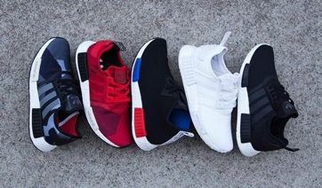



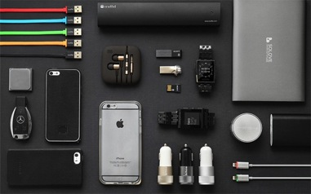
CONTOH LIFESTYLE PRODUCTS

Slide 13
APAKAH URBAN?
urban/ur·ban/
1 a berkenaan dengan kota; bersifat kekotaan;
2 n orang yang berpindah dari desa ke kota;
APAKAH URBAN FASHION?
Gaya fashion dipengaruhi oleh budaya dari wilayah perkotaan yang memiliki kecenderung untuk dipilih, diterima, digemari serta digunakan oleh mayoritas masyarakat karena dirasa nyaman dan lebih baik.

